Slide 1
AI--量化交易

Slide 2

主要内容
0. 算法解析
1. 投资交易简介
2. 交易数据
3. 量化交易

Slide 3
0 算法解析

Slide 4
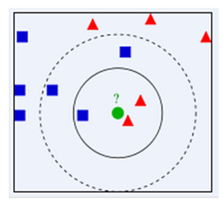
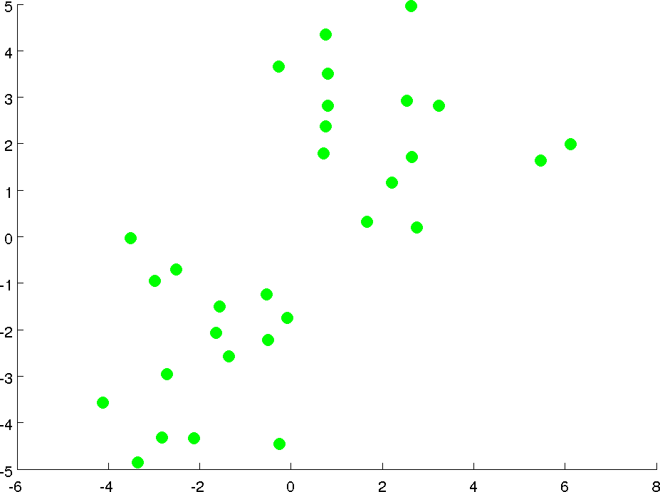
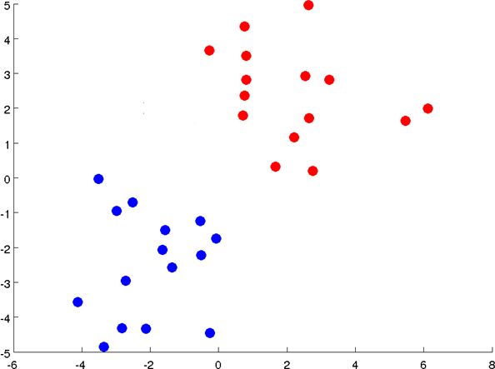


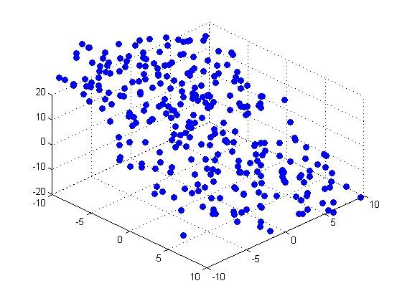

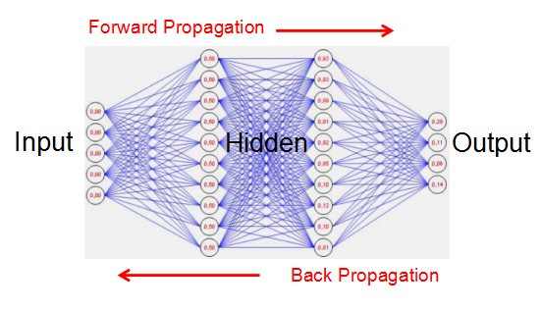
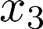
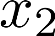
0 算法解析
1. KNN
2. Kmeans
4. NN神经网络
3. PCA
面积
卧室数目
楼层
房龄
房价
平房 0 1
多层 1 0
高层 0 0
别墅 0 1

Slide 5
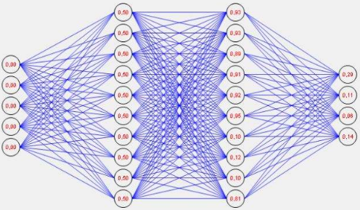
0 算法解析
加偏置
输入层
5
隐藏层10
隐藏层
10
输出层4
面积
卧室数目
楼层
房龄
房价
平房 0
高层 0
多层 0
别墅 1

Slide 6
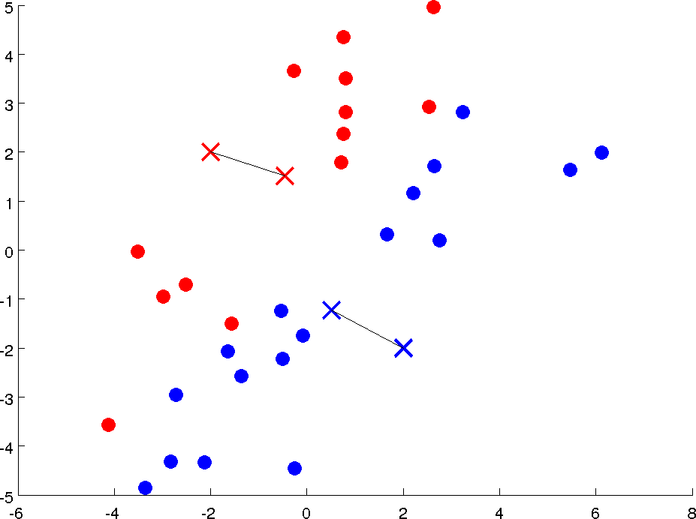
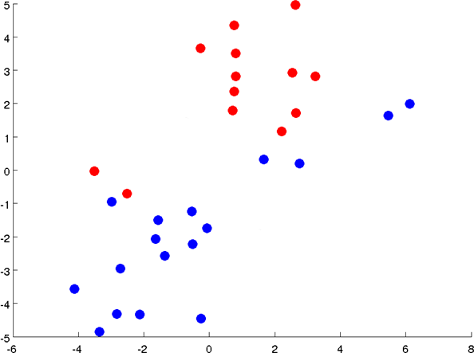
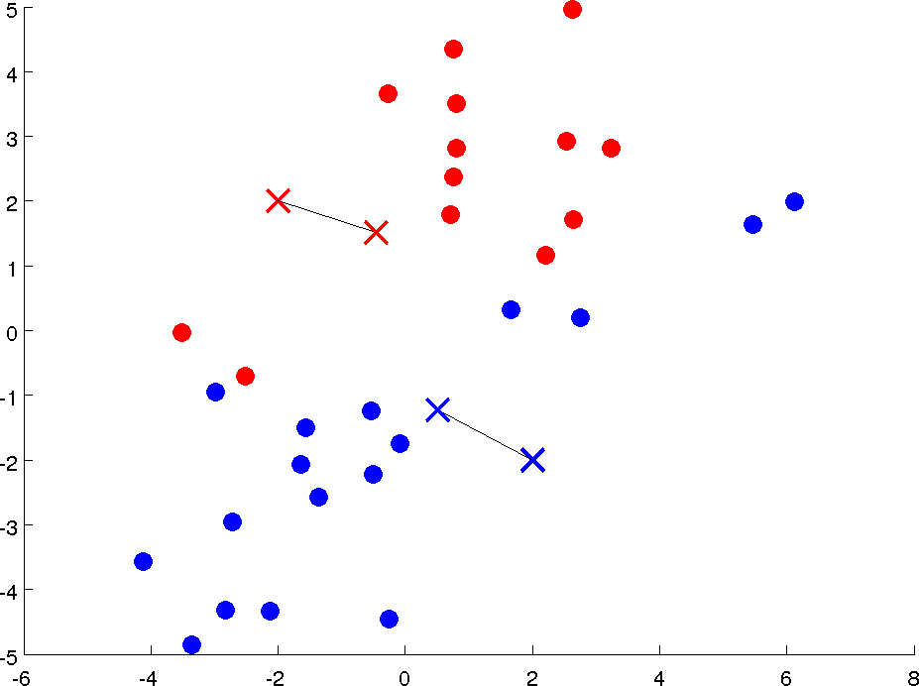
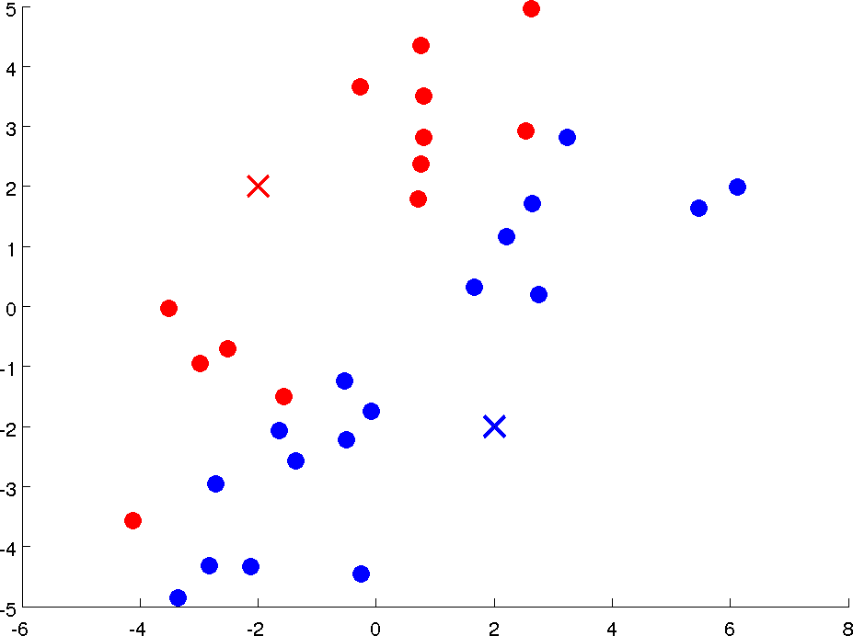
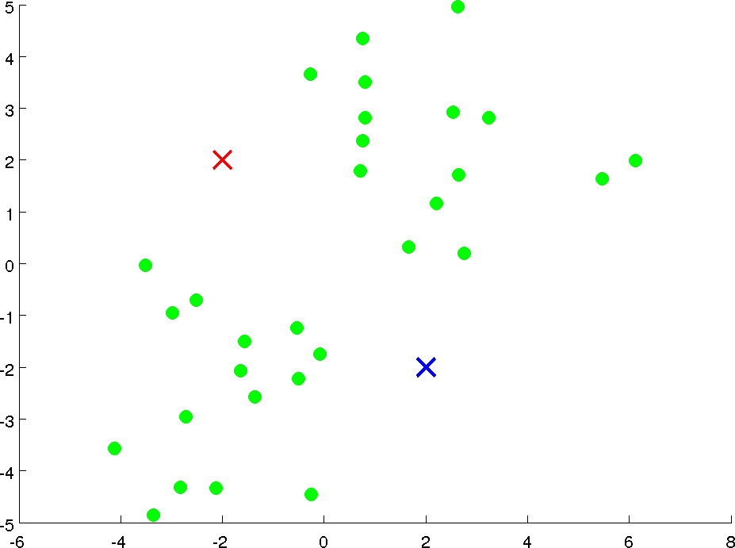


0.1 Kmean

Slide 7
0.1 Kmean
1. 随机生成k个中心点A1~Ak；
2. 计算每个样本距离中心点A1~Ak的距离得到D1~Dk；
3.对每个样本，选取D1~Dk中最小值对应的中心点，并用该中心点对该样本进行标记；
4. 对每个中心点，将被标记为该中心点的样本，在各个维度上取均值，生成一个均值样本，并用该均值样本更新该中心点；
5. 循环2,3,4步骤，直到这样一次循环：在本次循环中没有任何一个样本点的中心标记点被修改；
聚类完成！

Slide 8
0.1 Kmean
Kmean++：
1. 随机选取一个样本作为聚类中心k1；
2. 选取样本中距离k1最远的样本作为第二个中心k2;
3. 如果要求的聚类中心总数K大于2，那么进入for循环；
3.1 for循环遍历剩余中心，从2遍历到K；
3.1.1 for循环遍历所有样本点；
3.1.1.1 计算i个样本距离已有中心（多个）的距离，选取最小值，并保存于List中；
3.1.2 选取List中最大值所对应的样本，并将其作为新增中心点
Kmean||

Slide 9
0.2 PCA
1. 数据均值归零化；
2. 求协方差矩阵（方阵）；
3. 求特征值和特征向量；
4. 根据特征值选取特征向量；
5. 用选取的特征向量对数据进行降维；

Slide 10
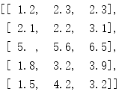
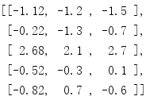
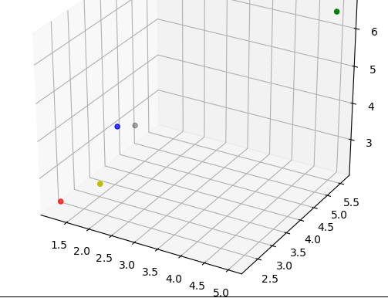
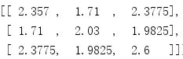
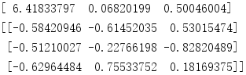
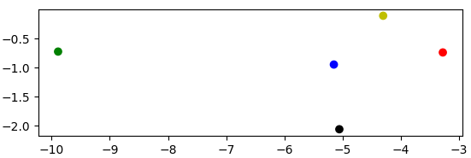
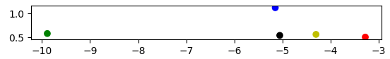
0.2 PCA
均值归零化
原始数据
covMat=np.cov(dataNew,rowvar=0)
求协方差矩阵
eigVals,eigVects=np.linalg.eig(covMat)
求特征值特征向量
x*=(x-μ)/σ
1. 数据均值归零化/z-score标准化；
2. 求协方差矩阵（方阵）；
3. 求特征值和特征向量；
4. 根据特征值选取特征向量；
5. 用选取的特征向量对数据进行降维；

Slide 11
0.2 PCA
特征值/特征向量
y
y‘
v‘
x’
v
x

Slide 12
0.2 PCA
信息百分比计算
求特征值特征向量
信息百分比计算：
1. 将特征值从大到小排序组成新list；
2. 保留一维时，信息百分比是list[0]/sum(list);
3. 保留二维时，信息百分比是(list[0]+list[1])/sum(list)

Slide 13
0.3 NN
加偏置
输入层
5
隐藏层10
隐藏层
10
输出层4
Forward Propagation ---->
面积
卧室数目
楼层
房龄
房价
平房 0
高层 0
多层 0
别墅 1
<---- Back Propagation

Slide 14

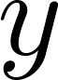
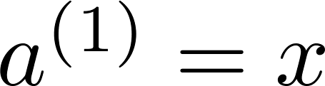
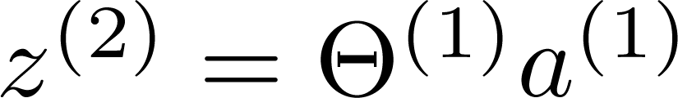
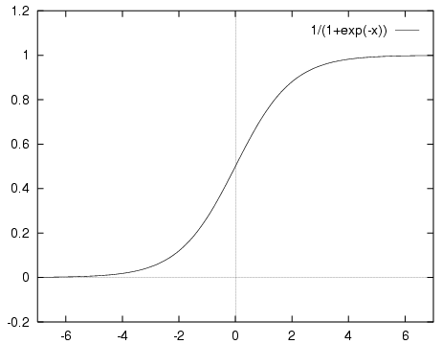
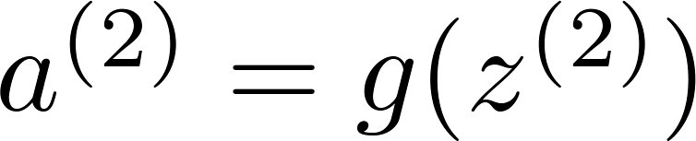
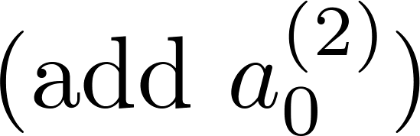
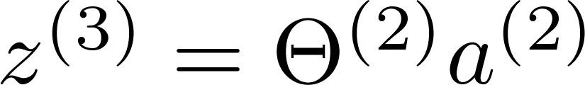
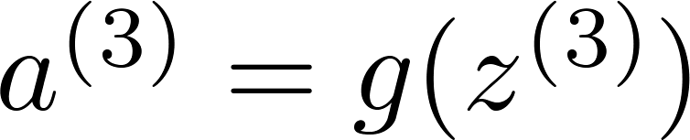
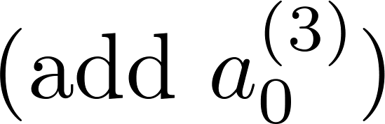
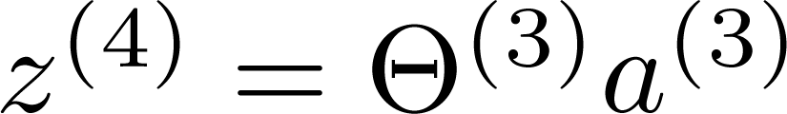
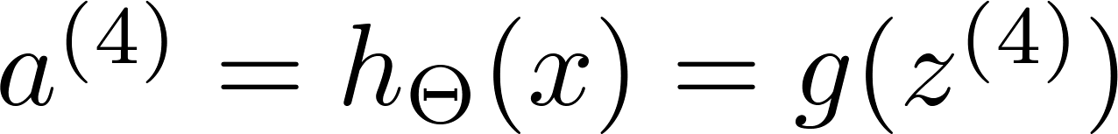
0.3 NN
给定一个训练样本( , ):
正向传播:

Slide 15
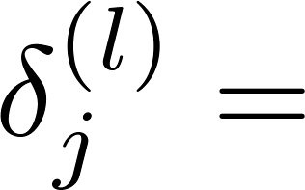

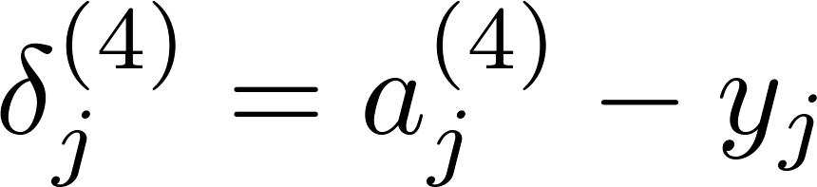
0.3 NN
后反馈算法
直观定义： 第 层第 个节点的误差；
对每一个输出单元（第4层）计算如下：

Slide 16
0.3 NN
2-ε 2 2+ε

Slide 17
0.3 NN
其中：
J：是总误差，cost 函数
θ：参考第13页PPT的标注

Slide 18
1 投资交易简介

Slide 19
1 投资交易简介
神经网络算法
Forward Propagation
Input
Hidden
Output
Back Propagation

Slide 20
1 投资交易简介
经济：生产和消费
BDI
消费商品
运输加工存储
Trading1→
Trading2→
Trading3→
Trading4
生产商品
路径
经销商
“一级市场”
零售商
“二级市场”
评价反馈矫正

Slide 21

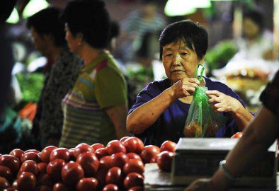
1 投资交易简介
交易=卖+买
Trading
商品质量
卖三：3.13
卖二：3.12
卖一：3.11
价差
卖方
价值预期
买方
--

Slide 22
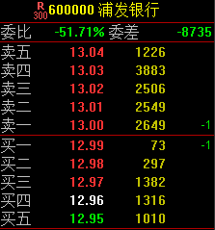
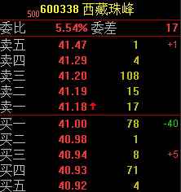
1 投资交易简介
...
卖三：3.13
卖二：3.12
卖一：3.11
卖方
商品质量
价差
价值预期
买方
--
...
卖三：3.13
卖二：3.12
卖一：3.11
卖方
价差
价值预期
买方
买一：3.13
买二：3.12
买三：3.11
...

Slide 23
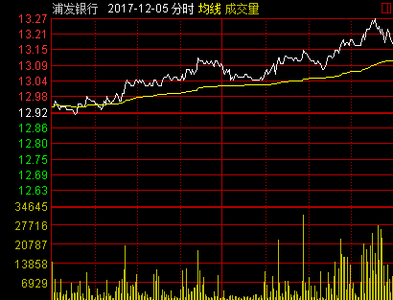
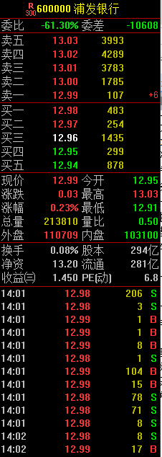
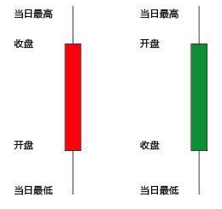
1 投资交易简介
当日最高
收盘
开盘
当日最低

Slide 24
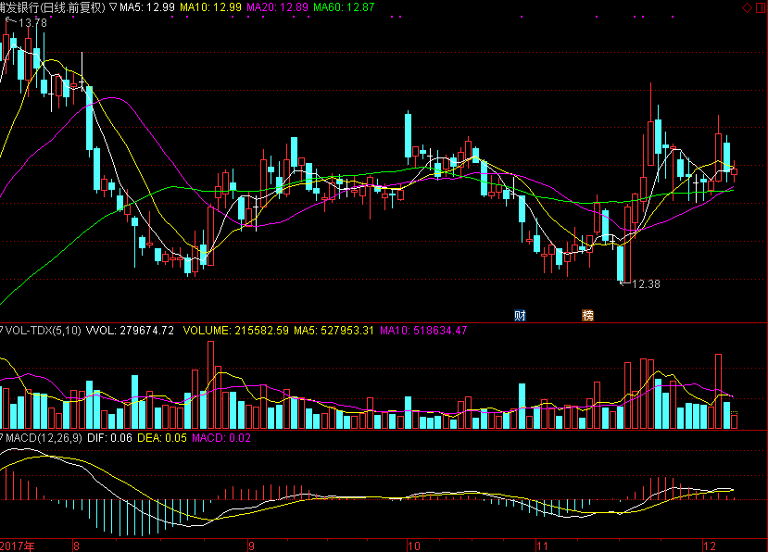
1 投资交易简介

Slide 25
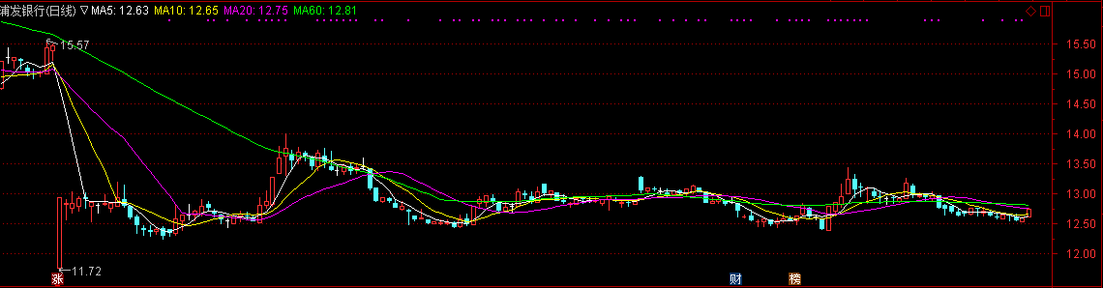
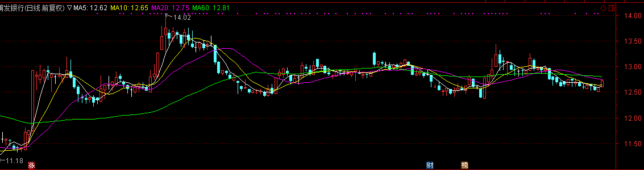
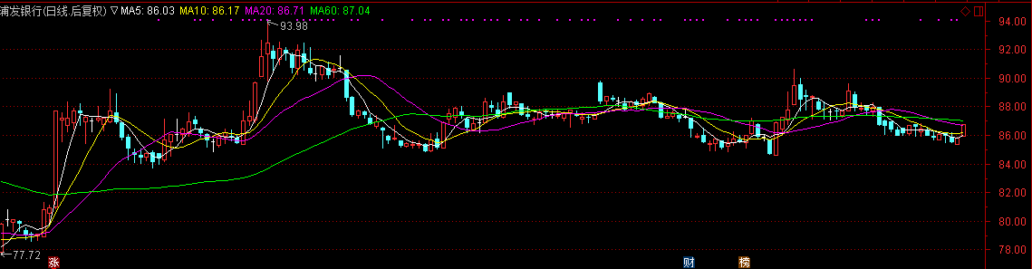
1 投资交易简介

Slide 26
1.1 基本交易
盘口：显示各档买卖价格及其单量；
level1，level2；
交易：
买 和 卖
A股 OK
买：做多
卖：做空？
Others Not OK
开仓(Open Order):买,多(Buy,Long)/卖，空(Sell,Short)
平仓(Close Order)

Slide 27
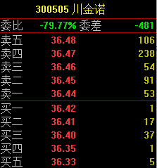
1.1 基本交易
交易方式：
摆单：以低于最低卖价买或者以 高于最高价卖；
买：Bid；卖：Ask；
拍单：以卖价买或者买价卖；
“冰山一角”

Slide 28
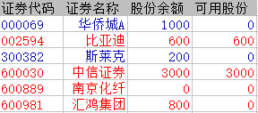
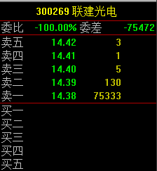
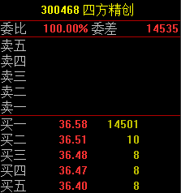
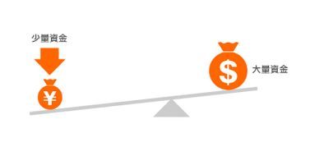
1.2 投资交易市场
股票市场，期货市场，期权市场，外汇市场，国债市场
交易方向
T+1/0
涨跌停
杠杆

Slide 29
1.2 投资交易市场
股票市场：单向做多，T+1,涨跌停，无杠杆；
期货市场：多空双向，T+0，涨跌停，有杠杆；
期权市场：多空双向，T+0, -，-；
外汇市场：多空双向，T+0,无涨跌停，有杠杆；
国债市场：多空双向，T+0,无涨跌停，有杠杆；

Slide 30

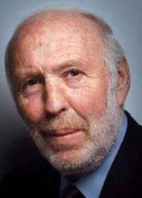
1.3 市场分析
基本面分析：入手角度 基本的经济、财务数据
经济环境
行业前景
企业价值
产品价值
技术分析：入手角度 基本的交易数据、规律
成交价格
成交量
时间周期

Slide 31
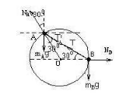

1.3 市场分析
基本面分析
技术分析
主动性交易
量化交易？
交易优势
激活函数（sigmoid）
被动性交易

Slide 32

1.4 量化基金概况

Slide 33

1.4 量化基金概况

Slide 34

1.4 量化基金概况
管理期货策略
债券/宏观策略
相对价值策略
组合基金策略
股票策略
沪深300指数

Slide 35

1.4 量化基金概况
策略：胜率，夏普比率，年化收益，盈亏比等；

Slide 36


1.5 小结
盘口
K线
K线图
交易市场
股票市场，期货市场，期权市场，外汇市场，国债市场
市场分析
量化策略

Slide 37
2 交易数据

Slide 38


2 交易数据
ts.get_k_data(code,ktype,autype,index,start,end)
获取数据：tushare
数据K线可视化: matplotlib.finance

Slide 39
2.1 数据获取tushare
官网：http://tushare.org/
安装：pip install tushare
import tushare as ts
ts.get_stock_basics()
ts.get_k_data(code,ktype,autype,index,start,end)
code：证券代码（支持沪深A、B股，支持全部指数，支持ETF基金）；
ktype：数据类型（默认为D日线数据，其中D:日，W:周，M:月，
5:5分钟，15:15分钟，30:30分钟，60:60分钟）;
autype：复权类型（qfq:前复权,hfq:后复权,None:不复权,默认为qfq）;
index：是否为指数（默认为False，设定为True时，认为code为指数代码）；
start：开始日期（format：yyyy-mm-dd 为空时取当前日期）
end：结束日期（format：yyyy-mm-dd）
e.g. ts.get_k_data('000001',ktype='D',autype='qfq',index=True,\
start='2017-01-01',end='2017-12-15')

Slide 40


2.1 数据获取tushare
Re=ts.get_k_data(code,ktype,autype,index,start,end)
Re属性：
date：交易日期（index）；
open：开盘价；
close：收盘价；
high：最高价;
low：最低价；
volume：成交量；

Slide 41



2.1 数据获取tushare
代码测试：上证综指、平安银行、浦发银行数据获取

Slide 42



2.1 数据获取tushare
Re=ts.get_realtime_quotes(code)
symbols：6位数字股票代码，或者指数代码（sh=上证指数 sz=深圳成指 hs300=沪深300指数 sz50=上证50 zxb=中小板 cyb=创业板）;
e.g. ts.get_realtime_quotes('sh'), ts.get_realtime_quotes('600519')
Re属性:
Re['price']:实时价格

Slide 43
2.1 数据获取tushare
写python程序实现自动盯盘
-----------------------------------------------------------------------------------
while 循环
模拟推送函数；
推送函数：针对设定的投资标的，当价格变化的时候，数据自动推送到本地计算机，并进行相应的运算，以确定是否触发特定条件，
e.g. 价格监控，自动化交易等；

Slide 44
2.2 数据K线可视化: matplotlib.finance
import matplotlib.finance as mpf
from matplotlib.pylab import date2num
mpf.candlestick_ohlc(ax, quotes, width, colorup, colordown, alpha)
ax：选定的要画K线的坐标轴；ax=plt.subplot()获取；
quotes：需要传入的数据，每行（一根K线）为：（时间，开盘价，最高价，最低价，收盘价），其中时间为浮点数日期类型，由date2num获取；
width：K线宽度；
colorup：阳线颜色；
colordown：阴线颜色；
alpha：K线透明度；

Slide 45


2.2 数据K线可视化: matplotlib.finance
mfp.candlestick_ohlc()标准作图
mfp.candlestick_ohlc()自定义x轴作图

Slide 46

2.2 数据K线可视化: matplotlib.finance
添加成交量及均线

Slide 47
2.3 小结
1. 数据获取
Re=ts.get_stock_basics()
Re=ts.get_k_data(code,ktype,autype,index,start,end)
Re=ts.get_realtime_quotes(code)
2. 数据可视化
mpf.candlestick_ohlc(ax, quotes, width, colorup, colordown, alpha)
quotes自定义
添加均线，成交量Bar图

Slide 48
3 量化交易

Slide 49




3 AI量化交易
T+1==>开盘收盘统计套利

Slide 50




3 AI量化交易
T+1==>开盘收盘统计套利-0.0013

Slide 51




3.2 KNN

Slide 52


3.3 KMean

Slide 53


3.4 MLPnn

Slide 54
3.5 小结
KNN
数据做相对处理；
调整样本时间；
样本时间轮动预测；
Kmeans
确认分几类；
数据标准化处理；
添加PCA降维去噪；
NN
数据标准化处理；
加入PCA降维去噪；
参数调整
4. 应用：
理解算法
理解场景
建立连接，针对场景应用算法
特征可以组合应用；算法可以相互组合，彼此印证；
tensorflow以后尝试其它方法：CNN等；

Slide 55
The End

